Slide 1
Survol de l’interface Zoom pour ordinateur

Slide 2
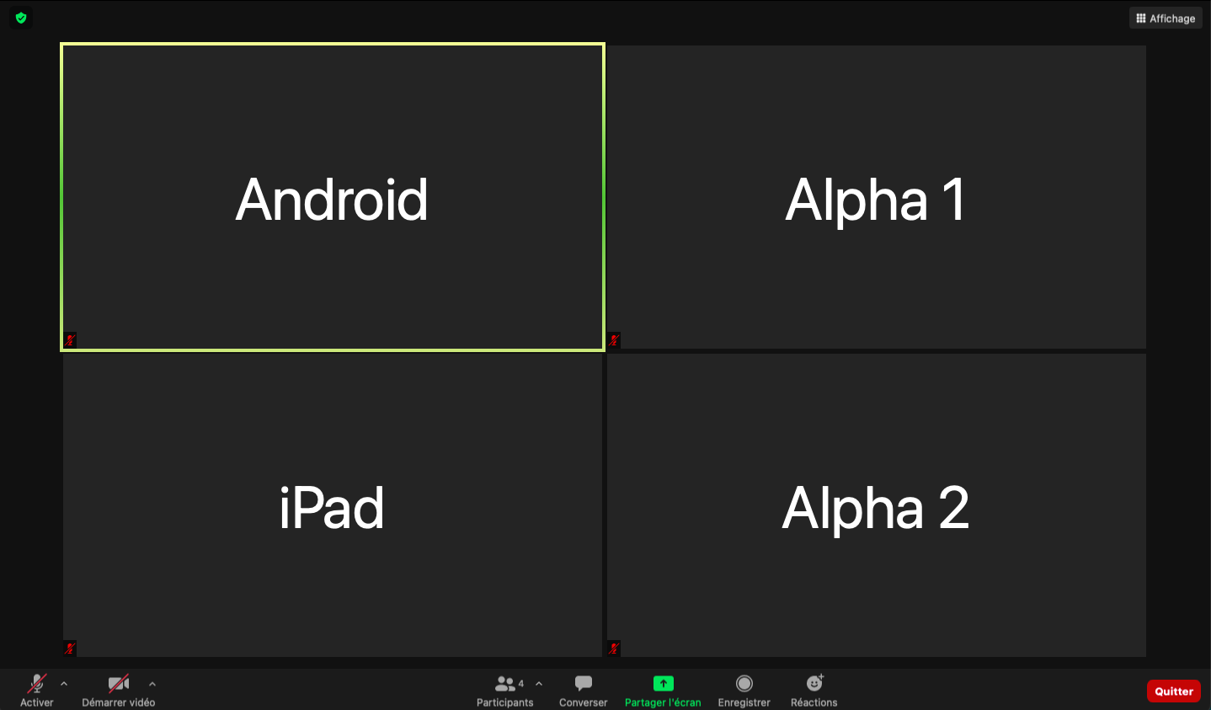

Slide 3
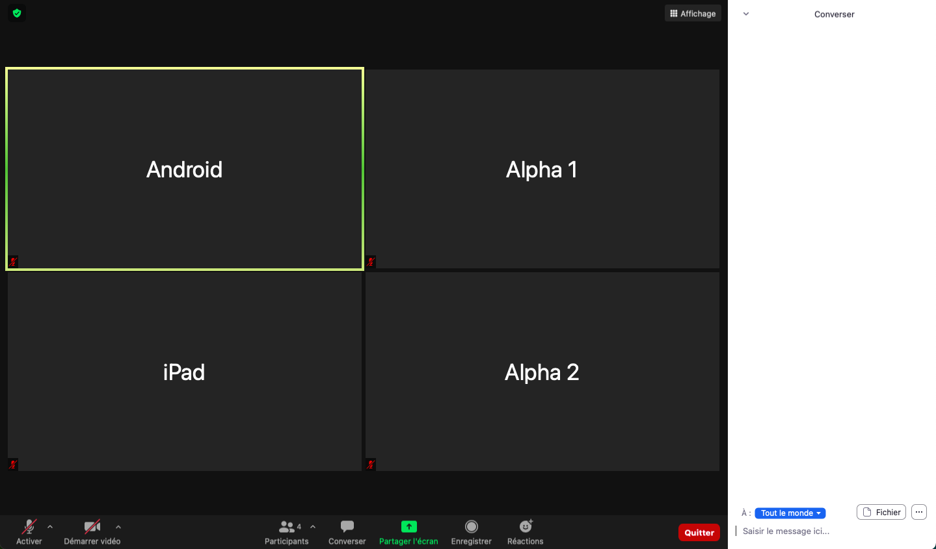

Slide 4
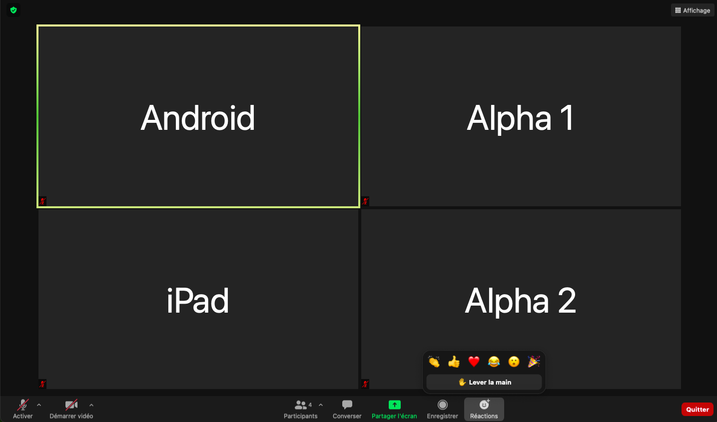

Slide 5
Survol de l’interface Zoom pour tablette Android

Slide 9
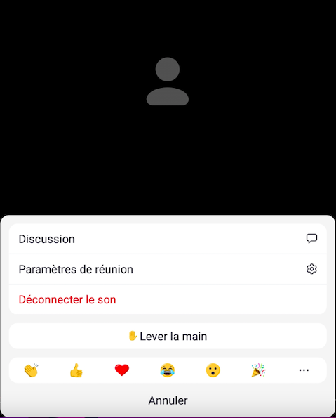

Slide 13
Revenir dans Zoom depuis l’écran d’accueil

Slide 14
Survol de l’interface Zoom pour iPad

Slide 20
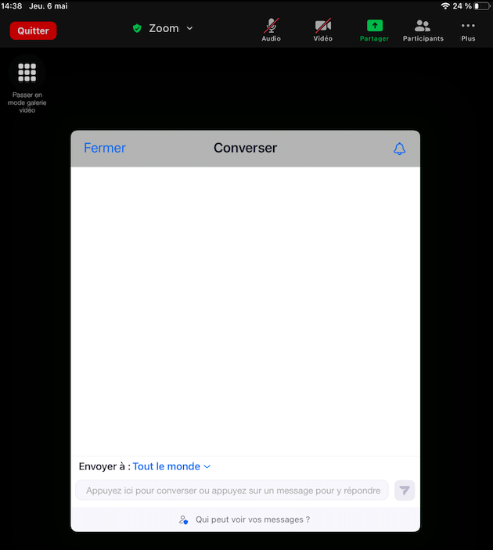

Slide 21
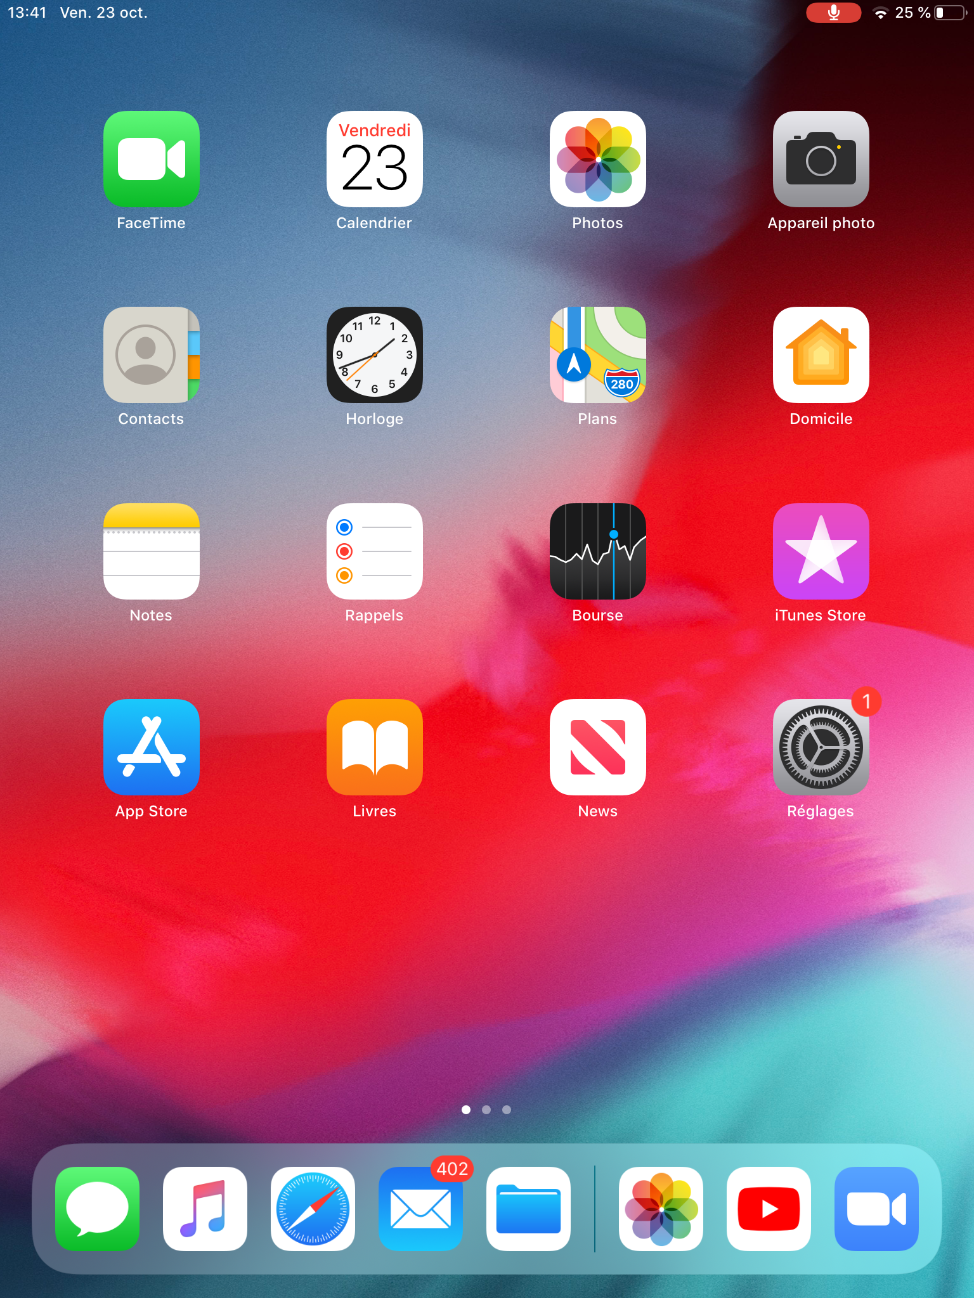
Revenir dans Zoom depuis l’iPad

